Slide 1
API:ER - EN FÖRUTSÄTTNING FÖR DIGITALISERING API-Hantering på Västtrafik Lars Andersson lars.andersson@vasttrafik.se
https://developer.vasttrafik.se
https://github.com/vasttrafik

Slide 2
Agenda
Företagspresentation
Digitaliseringsprogrammet på Västtrafik
API-hantering på Västtrafik - Historik
API-Plattformen
Lärdomar
Utmaningar och roadmap

Slide 3
Företagspresentation

Slide 4
Västtrafiks styrande mål
Enligt trafikförsörjningsprogrammet 2017-2020
Ökad tillgänglighet i hela regionen
Attraktiv kollektivtrafik
Bättre för alla resenärsgrupper
Mindre miljöpåverkan
Fördubblat resande till 2025!

Slide 5
Prioriterade områden
Förbättra störningshantering
Säkra framkomlighet
Förnya sortiment
Förenkla biljettköp
Utveckla digitala tjänster
Utveckla nya kombinationer av reseerbjudanden
Utveckla och marknadsföra resmöjligheter (= vår kärnverksamhet)
= Ingår i digitaliseringsprogrammet

Slide 6
Västtrafik i siffror
8,6 miljarder kronor i omsättning, varav 4,1 miljarder i driftsbidrag
324 medarbetare (inkl. partnerföretagen ca 9 000)
303 miljoner resor per år
95% av kunderna nöjda med sin senaste resa
900 linjer och 20 500 hållplatslägen
295 pendelparkeringar
Fakta från 2016

Slide 7
Digitaliseringsprogrammet

Slide 8
Västtrafiks digitaliseringsprogram
Digitaliseringsprogrammet håller ihop alla projekt och aktiviteter som jobbar med Västtrafiks digitala kundmöte
Programmet har 3 fokusområden:
Utveckling av nya digitala tjänster
Förbättrad störningshantering
Förenklat biljettköp
Några av de projekt som ingår i programmet
Innovationsarenan
Västtrafik ToGo och Reseplaneraren
Nya hemsidan
Kombinerad mobilitet

Slide 9
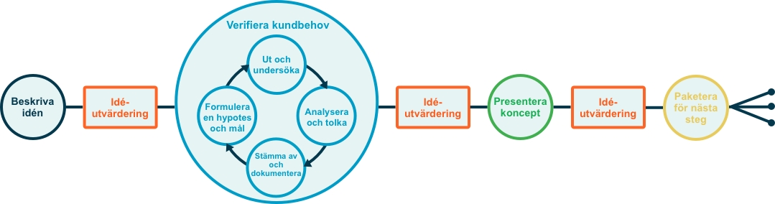
Vad är innovationsarenan?
Projektets mål är att etablera en innovationsprocess på Västtrafik med hjälp av en metod som kallas service design (ITIL) eller tjänstedesign.

Slide 10
Kombinerad mobilitet
Tjänst som möjliggör användning av flera olika transportsätt för att ta sig från A till B
Inkluderar allt från multimodal reseplanerare till prenumeration på tjänster
Kan även inkludera transport av produkter för att undvika behovet av persontransporter
Mål: Mer hållbart resande och minskat behov av bilar
Går under flera olika benämningar, t.ex. Mobility as a Service (MaaS) eller Swedish Mobility Program

Slide 11
API-Hantering på Västtrafik Historik

Slide 12
API-hantering på Västtrafik
Uppgradering av
API-Plattformen
Förstudie ny API-Plattform
Utvärdering och val av platform
WSO2 API Manager v. 1.8
Juni: Uppgradering v. 1.10
December: Community i portalen
Reseplaneraren (REST)



2007-2008
2013
2015
2011
2014
2016



Reseplaneraren (SOAP/XML)
Utvecklarportal (labs.vasttrafik.se)
VFB + SPP
Ny API-Plattform etableras
Var f-n är bussen?
Smart pendelparkering (REST)
Mars: POC Genomförd
Juni: Gateway produktionssätts
December: Ny utvecklarportal lanseras

Slide 13
Tid och kostnad (exkl. hårdvara)

Val av plattform

Proof-of-concept
April – Oktober 2014
2 personer, totalt 100 tim
Kostnad: 50 tkr
Oktober – Mars 2015
3 personer, totalt 300 tim
Kostnad: 150 tkr

Gateway
○
Utvecklarportal
April - Juni 2015
3 personer, totalt 400 tim
Kostnad 260 tkr
September – December 2015
5 personer, totalt 800 tim
Kostnad: 700 tkr

Totalkostnad: ca 1.2 milj
* Egen personal: 500 SEK/tim
* Inhyrd personal: 1000 SEK/tim

Slide 14
Statistik

UTVECKLARE
2100
AKTIVA 2016
538

MILJÖER
3
SERVRAR
22
- Privatpersoner
- Forskningsinstitut
- Företag
- Myndigheter
- Skolor
- Partners
- Intern personal


APPAR
25-30
API:ER (EXT)
5
API:ER (INT)
5

FÖRFR./DAG
2.5-3.5 MILJ.

Slide 15
Varför satsar Västtrafik på API-hantering?
Möjliggöra strategier och digitalisering
Dra nytta av 3:e partsutvecklare
Förbättra säkerheten
Bättre övervakning och uppföljning
Komplett livscykelhantering för API:er
Förenkla samarbetet med partners

Slide 16
API-Plattformen

Slide 17
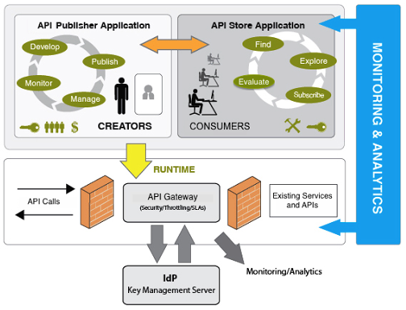


API-Plattformen
Utvecklarportalen:
https://developer.vasttrafik.se
Extern API-Gateway:
https://api.vasttrafik.se
WSO2 API Manager 1.10
WSO2 Identity Server 5.3
WSO2 CEP 4.2

Slide 18
De olika miljöerna
Extern API Gateway
2 gateway-noder, 2 IdP-noder, 1 publisher, 1 utvecklarportal, 1 repository samt 2 analytics-noder
= Total 9 noder
Testmiljö
Som ovan, men publisher och utvecklarportal på samma nod och 1 analytics-nod
= Totalt 7 noder
Intern API Gateway
Som testmiljön, minus analytics-noder (delas med extern gateway)
= Totalt 6 noder

Slide 19
Lärdomar

Slide 20
Val av plattform
POC
Gateway
Utvecklarportal
Generellt
Produktdemo (om möjligt) och hands-on
Utför lasttester och optimera produkten
Analysera API-trafiken
Bygg egen portal
Blir mer trafik än man räknat med
Kommunicera med utvecklarna
Bygga en community av aktiva utvecklare är inte lätt
Bygg upp egen kompetens
Undvik offentlig upphandling
Testa alla relevanta scenarion
Uppgradering = nyinstallation
Kunna bygga produkten och komponenter själva
Open Source som 1:a alternativ
Även intern Gateway
Tillgång till kompetens på plattformen
Använd IdP från början
Våga välja bort supporten

Slide 21
Effekter
Varumärkesbyggande på flera sätt vilket bidrar till att nå våra mål
Gett oss ökad samverkansförmåga över organisationsgränser
Vi är bra rustade för ökad digitalisering
Agilare (minskad time-to-market pga etablerad plattform för att kommunicera såväl internt som externt)
Kostnadsbesparingar (pga egen drift, inga licenser, ingen support)
QoS (quality-of-service)

Slide 22
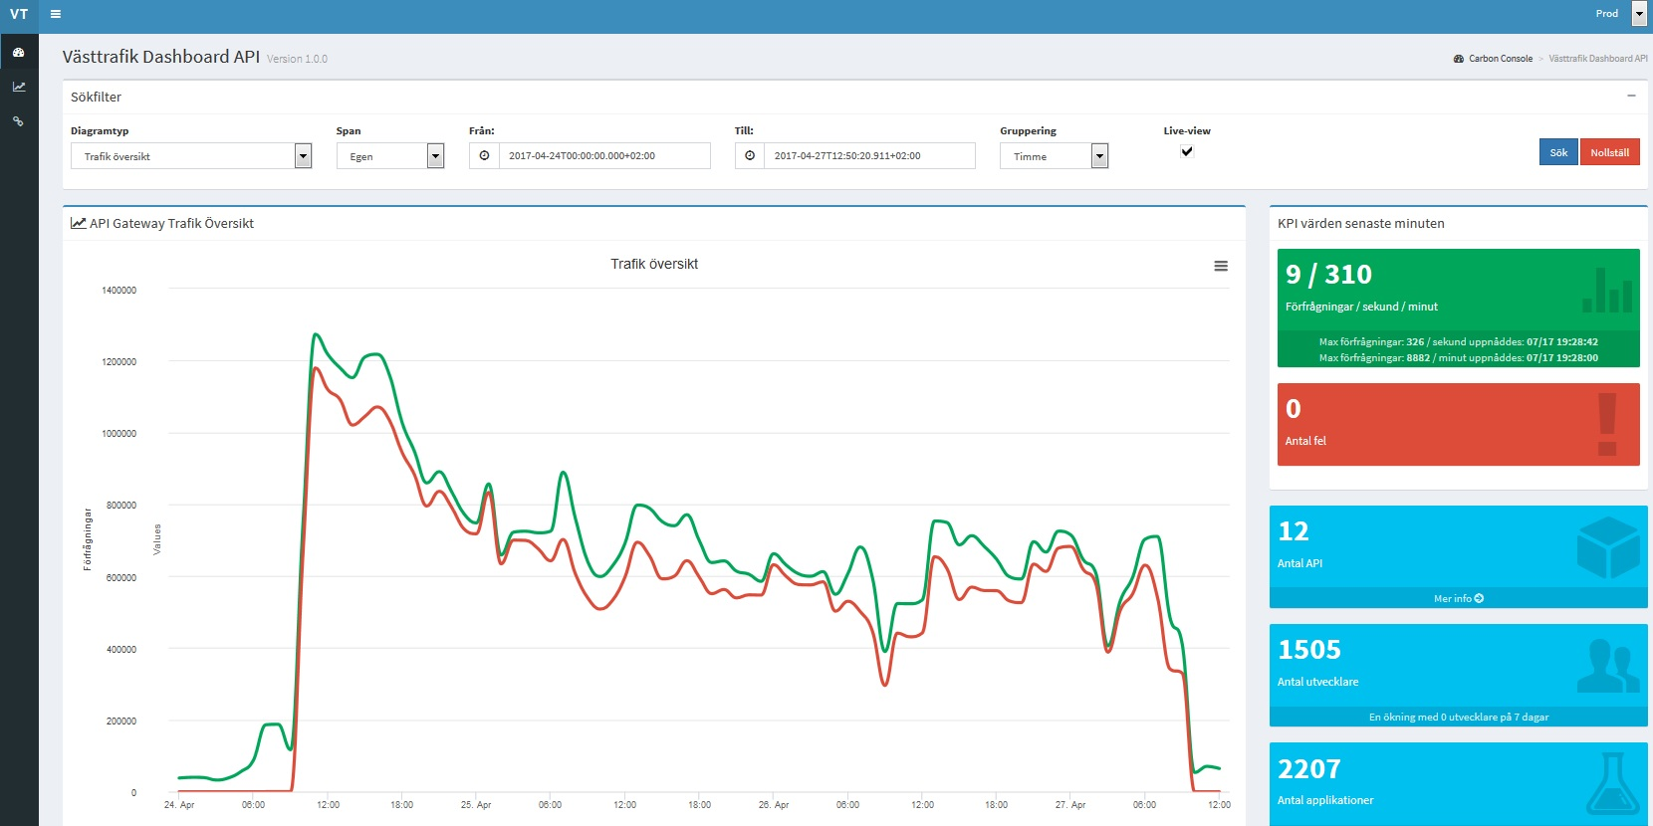

Slide 23
Utmaningar och roadmap

Slide 24
Utmaningar inom Digitaliseringsprogrammet
Nya digitala tjänster
Förbättrad störningshantering
Möjliggöra personalisering
Sömlös hantering av multipla identiteter
Möjliggöra innovation
Ökat behov av integration mha API:er
Ökad belastning på plattformen
Nya tekniska lösningar kan krävas
Behöver vara mer agila
Krav på plattform för (C)IAM
CIAM = Customer Identity and Access Management

Slide 25
Fördubblat resande
Fler invånare
Större andel kollektivtrafikresor
Större utbud av resor (linjer, turer, hållplatser etc.)
Ökad belastning på plattformen

Slide 26
Utmaningar inom Öppna Data
Projektet Kraftsamling Öppna (trafik)data i Samtrafikens regi
hitta en gemensam nationell målbild för öppna trafikdata
ta fram en handlingsplan med åtgärder för att realisera målbilden
Nya datamängder och tjänster
Försäljning via 3:e part
Ny nationell utvecklarportal och åtkomstpunkt
Samtrafiken - Ett samarbete mellan 54 av Sveriges trafikföretag och samarbetspartners

Slide 27
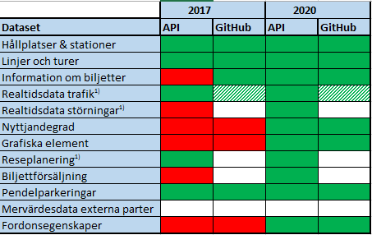
Datamängder och tjänster – Västtrafiks perspektiv
= Ej relevant
…
= Delvis relevant
= Uppfylls
= Uppfylls ej
Tillhandahålla realtidsdata via dumpar, med undantag för historisk trafikdata, är ej relevant.

Slide 28
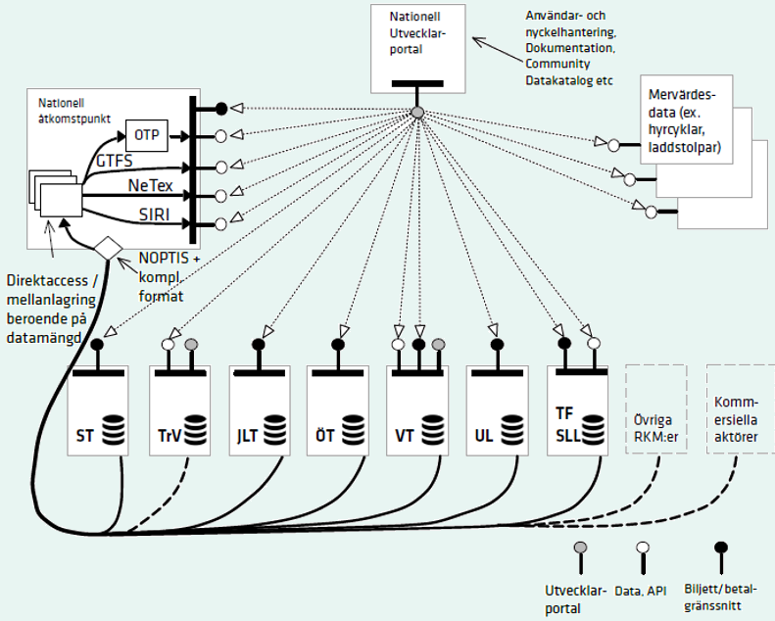
IT-Arkitektur för nationell utvecklarportal och åtkomstpunkt

Slide 29
Effekter av Öppna Data
Data skall levereras till nationell åtkomstpunkt
Data skall kunna levereras på en mängd olika format
Nya öppna API:er
Västtrafiks egen utvecklarportal bibehålls
Ökad belastning på plattformen
Nya tekniska lösningar kan krävas, t.ex. för push av störningsinformation

Slide 30
Teknisk utveckling
Monoliter vs Mikrotjänster
Hybrid miljö med on-premise, IaaS, PaaS, SaaS etc.
Nya typer av API:er, tex GraphQL, gRPC och WiSH
Den traditionella tjänstebussen håller på att spela ut sin roll
Ersätts av API:er (mikrotjänster) och Gateway
Västtrafiks supportavtal med Mule går ut 2018
Identitetsbussens entré på arenan
Nästa generation av WSO2-plattform container-native och mikrotjänster

Slide 31
Utmaningar Sammanfattning
Behöver kunna hantera ökat integrationsbehov (i hybrid miljö) mha API:er
Ökad belastning på plattformen, med stora variationer
Behöver kunna hantera nya format, leveranskanaler och typer av API:er
Behöver kunna hantera identiteter och behörigheter på ett sömlöst sätt
Behöver kunna stödja personalisering av API:er och information
Behöver kunna välja rätt verktyg för jobbet
Behöver som helhet bli mer agila
Behöver tänka i former av produkter/tjänster med egna livscykler

Slide 32

API-Plattformen - Roadmap
Plattform för mikrotjänster baserad på (2017-2018)
Nya API:er som mikrotjänster (2017-)
API-Plattform och (C)IAM-Plattform container native som mikrotjänster i nästa större release av respektive plattform (2018)
Intelligent automatisk skalning av plattformen (2018)
Lämplig teknisk lösning för push av störningsinformation (2018)
Succesiv omskrivning av befintliga integrationer som mikrotjänster och därefter avveckling av befintlig ESB (2018-2019)
Serverless (2019-)

Slide 33
Frågor? BTW: We are hiring!

